Slide 1


Slide 2


حضور وغياب الطالبات
روز الصاعدي
رسيل الأحمدي
جوري الزهراني
جود حمزة
جمانة الرشيدي
جمانة باقعر
بيسان العنيني
ألين الغامدي
ياسمينة الترجمي
ود العولقي
ميار الأسمري
لين الغانمي
لين
عرفات
لانا حسين
غنى الزهراني
سلين القرني

Slide 3


Slide 4
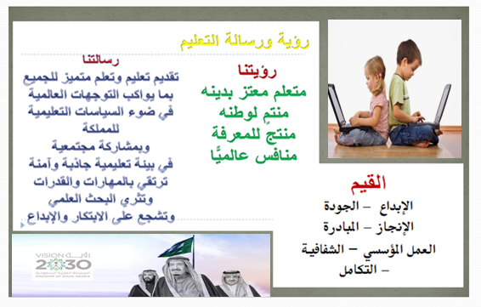

Slide 5
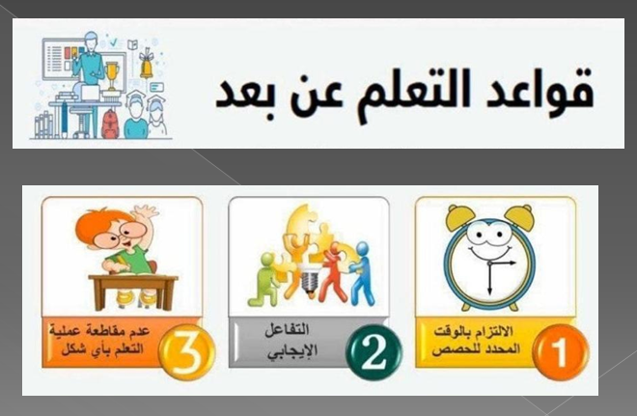

Slide 6

التاريخ :16/ 3 / 1442هـ
المادة : رياضيات
الفصل الثالث : الموقع والنمط
موضوع الدرس :اختبار الفصل
والاختبار التراكمي

Slide 7


Slide 8
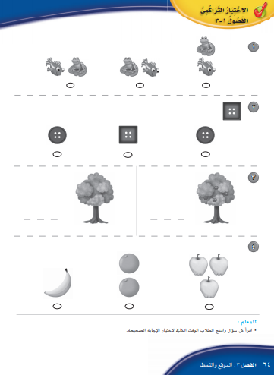

Slide 9
